Slide 1
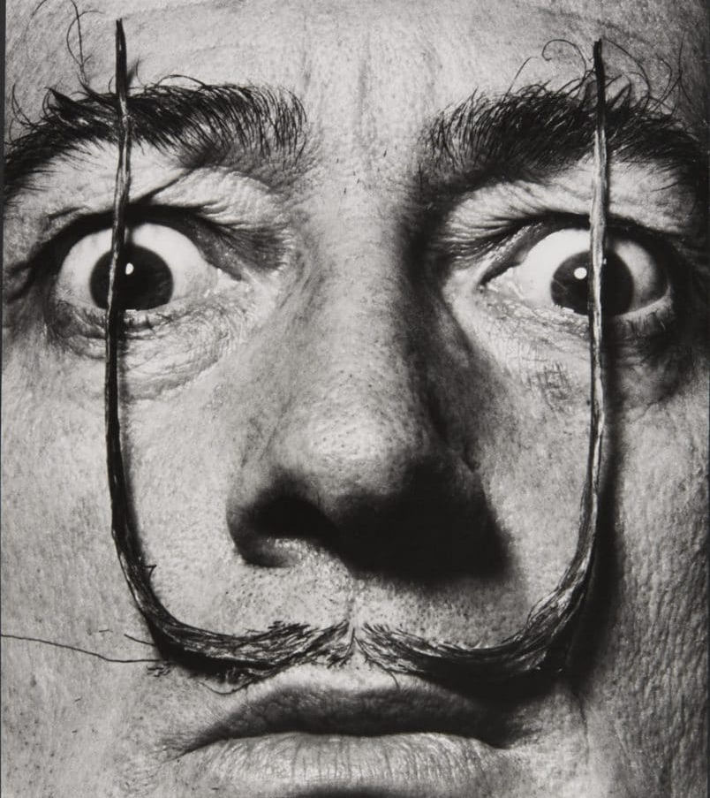
SALVADOR DALÍ
-Àdrien Quintana Faner- 2n B

Slide 2

SALVADOR DALÍ
És un pintor i escultor que va néixer a Figueres al 1904 i va morir als 84 anys.
Passava els estius a Cadaquès.
El seu primer quadre el va pintar als 6 anys.

Slide 3
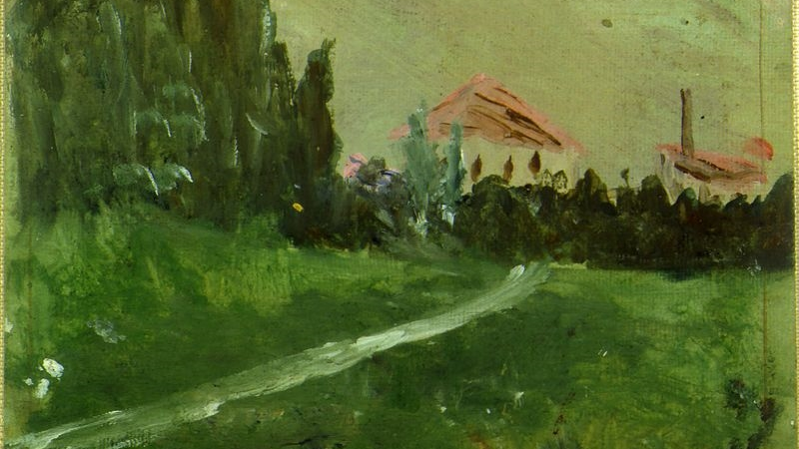
“Paisatge”
-1910-1914- Oli/cartró. 14x9cm.
Col.lecció Albert Field (Nova York)

Slide 4
Als 18 anys va entrar a la Escuela de Bellas Artes de San Fernando de Madrid.
Va conèixer en Federico García Lorca que era un poeta i en Luis Buñuel que era director de cinema. Van ser molt amics.

Slide 5
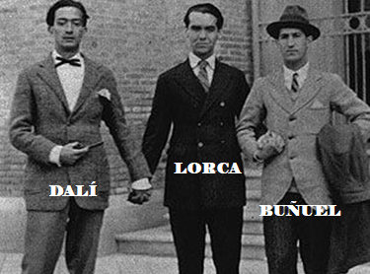

Slide 6
El van expulsar de l’escola per fer el que volia.
Va viatjar a París i va pintar molt.
Els seus quadres barregen els seus somnis, records de quan era petit, pensaments, emocions, preocupacions, desitjos i obsessions, i formen el seu estil: el SURREALISME.

Slide 7
Va ser una època molt creativa. El més divertit per ell era inventar objectes surrealistes com:
EL TELÈFON-LLOBREGANT

Slide 8
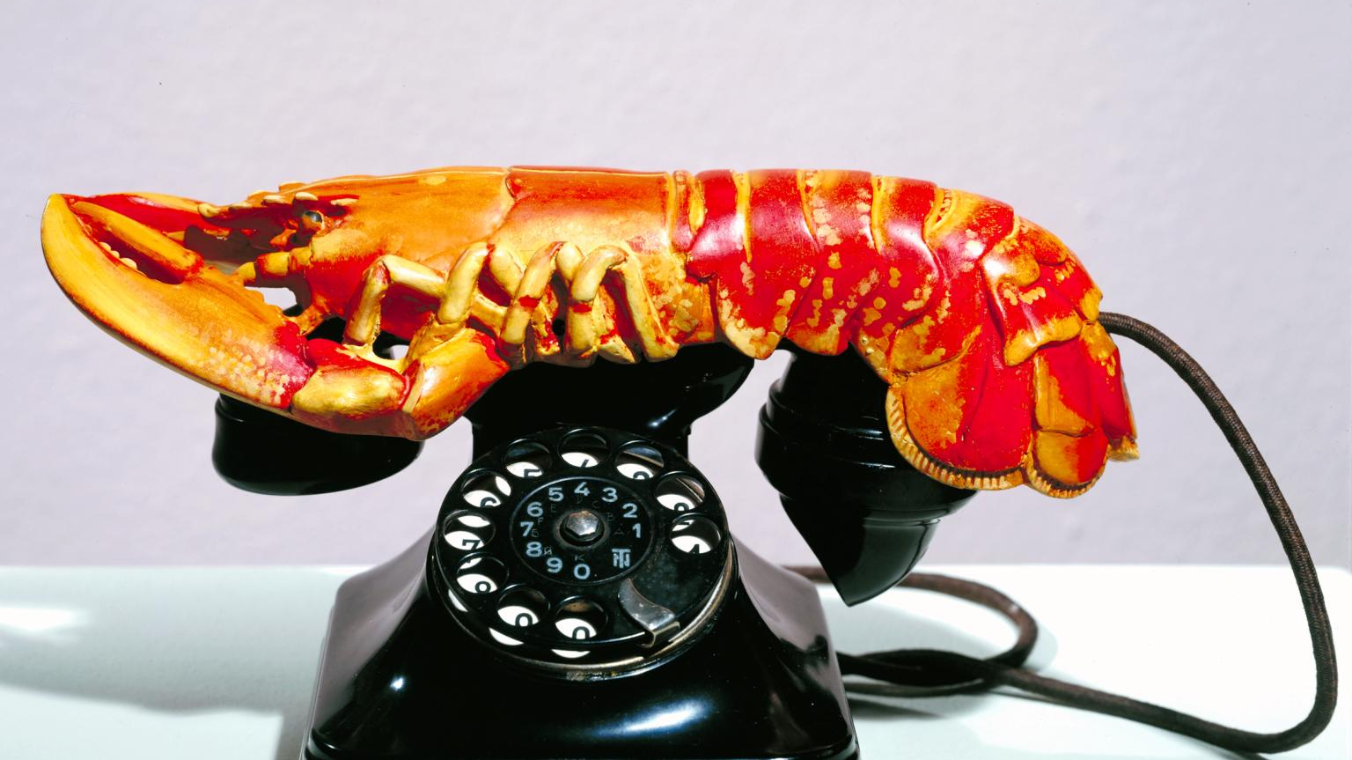
-1936-

Slide 9
També jugava molt amb el manjar: pa, ous, formatges.

Slide 10
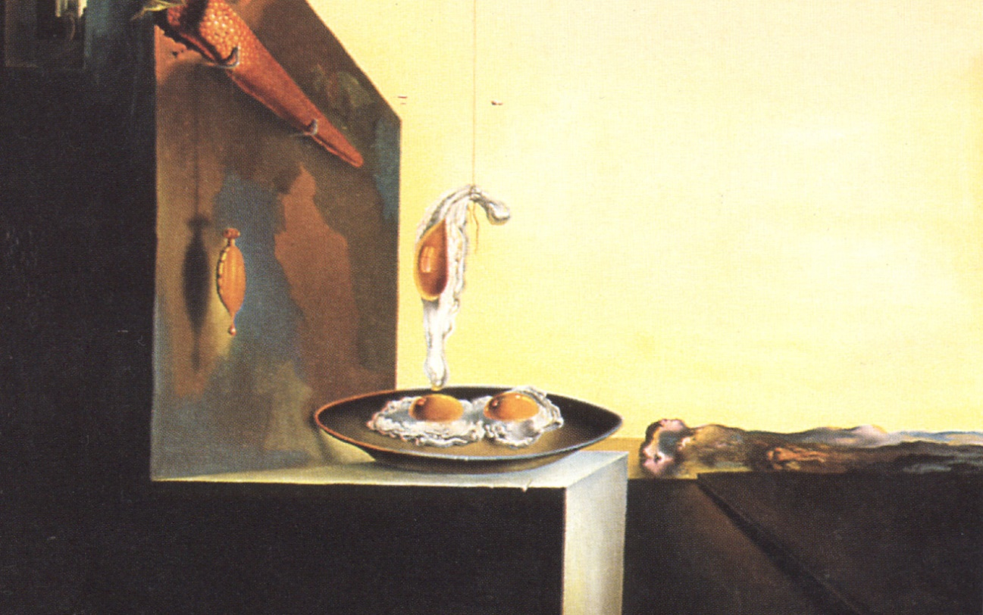
“Ous al plat sense el plat”
-1932- Oli/tela. 60x42cm.
The Salvador Dalí Museum (St. Petersburg, Florida)

Slide 11
I d’aquí surt un dels quadres més famosos:
ELS RELLOTGES TOUS
(semblen fotmatges)

Slide 12
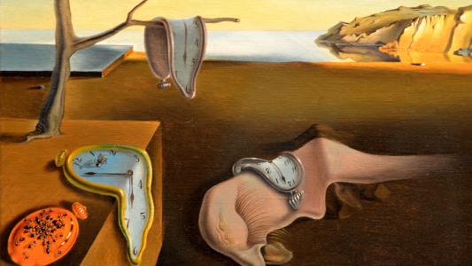
“La persistencia de la memòria”
-1931- Oli/tela. 24,1x33cm.
The MOMA (Nova York)

Slide 13
El seu estil va evolucionar i va començar a pintar temes com la ciència, matemàtiques i física. Per això, als seus quadres apareixen coses flotant.
També surt la seva dona, la Gala.

Slide 14
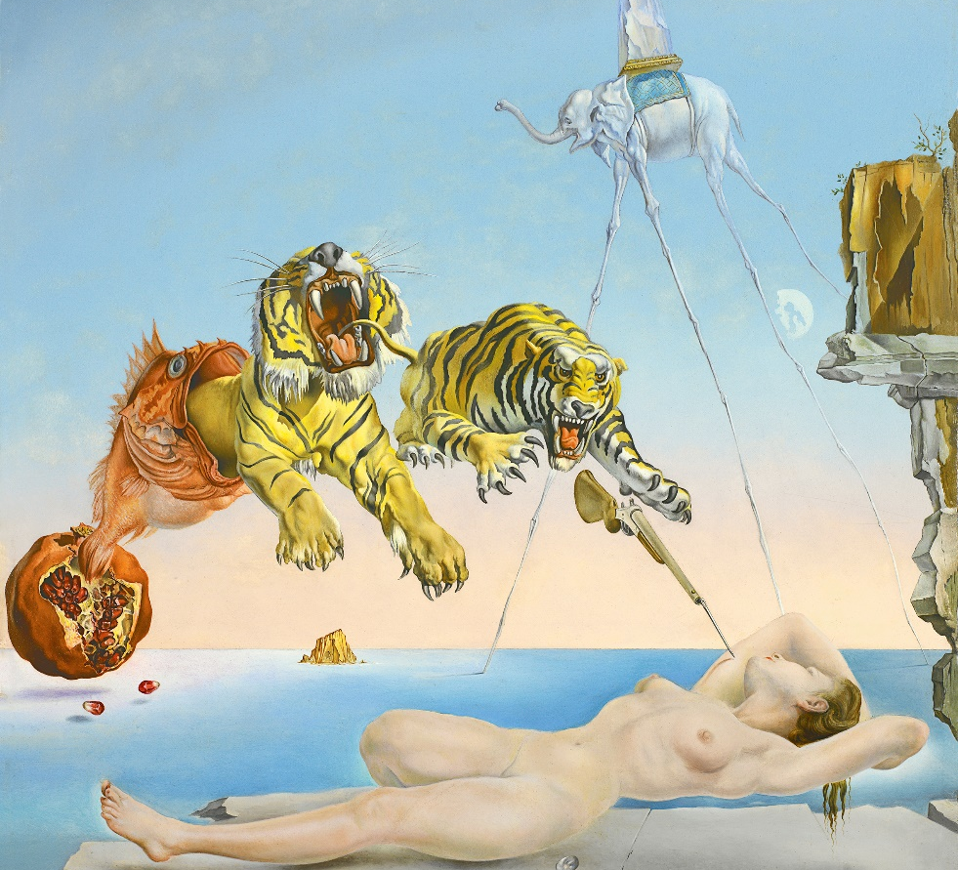
“Somni causat pel vol d’una abella al voltant d’una magrana un segon abans de despertar”
-1944- Oli/taula. 51x41cm.
Museu Thyssen- Madrid

Slide 15
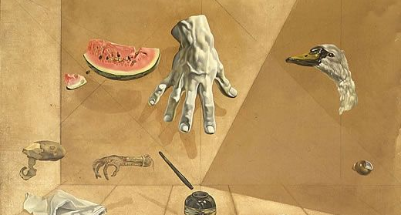
“ Equilibri intraatòmic d’una ploma de signe”
-1947- Oli/tela. 77,8x96,8cm.
Fundació Gala-Salvador Dalí, Figueres.

Slide 16
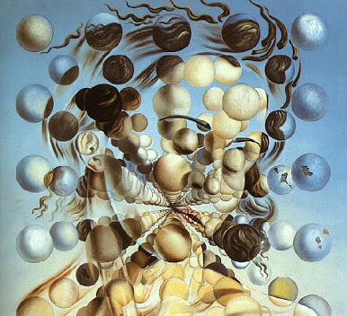
“Galeta de les Esferes” -1952- Oli/tela 65x54. Fundació Gala-Salvador Dalí (Figueres)

Slide 17
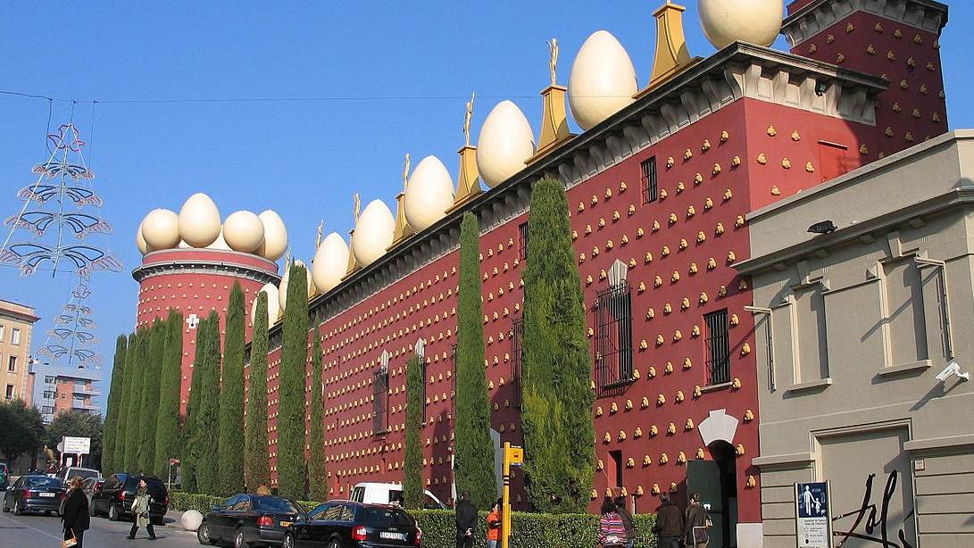
Quan va arribar als 70 anys es va obrir el Teatre-Museu Dalí.
Aquest museu és el lloc surrealista més gran del món i està a Figueres.

Slide 18
